Slide 1
How Australia Is Becoming A Cryptocurrency Continent

Slide 2
كيف أصبحت أستراليا قارة العملات الرقمية / الافتراضية؟

Slide 3
Back in December 2013, then-Governor of the Reserve Bank of Australia Glenn Stevens proclaimed that Australian citizens were free to choose any currency to their liking to pay for goods and services.

Slide 4
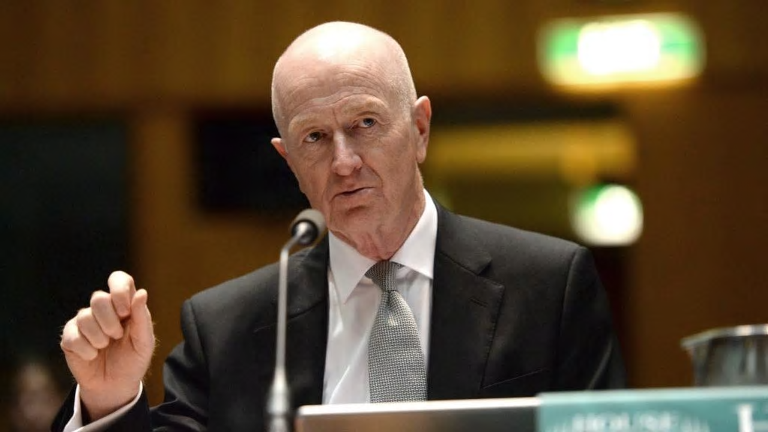
Glenn Stevens

Slide 6
بالعودة إلى ديسمبر / كانون الاول من عام 2013 ، أعلن محافظ البنك الاحتياطي الأسترالي انذاك جلين ستيفنز أن المواطنين الأستراليين لهم حرية اختيار أي عملة يرغبون باستخدامها في دفع ثمن السلع والخدمات.

Slide 7
In 2017, Minister for Justice Michael Keenan stated that Australian laws would be aimed at preventing organized crime and terrorism but at the same time would not hinder the development of any legal financial sectors.

Slide 8
Minister for Justice Michael Keenan

Slide 10
وفي عام 2017 ، صرح وزير العدل مايكل كينان بأن القوانين الأسترالية ستهدف إلى منع الجريمة المنظمة والإرهاب المنظم ولكن في الوقت نفسه لن تقف في طريق / لن تعرقل تطوير أي قطاعات مالية قانونية.

Slide 11
Australia may not be one of the biggest markets for Bitcoin (BTC) and other cryptocurrencies, but it is a growing one. As it stands, Australia is ranked 14th globally for BTC volume by currency.

Slide 14
At this time; as it is now

Slide 15
قد لا تكون أستراليا واحدة من أكبر الأسواق لتداول عملة بيتكوين وغيرها من العملات الافتراضية لكنها تعد سوقا تشهد نموا في تداول تلك العملات. وفي الوقت الراهن ، تحتل أستراليا المرتبة الرابعة عشر عالمياً في حجم تداول عملة بيتكوين.

Slide 16
The Australian tax office (ATO) has taken tangible steps to regulate and control taxable growth and expenditure with cryptocurrencies.

Slide 17
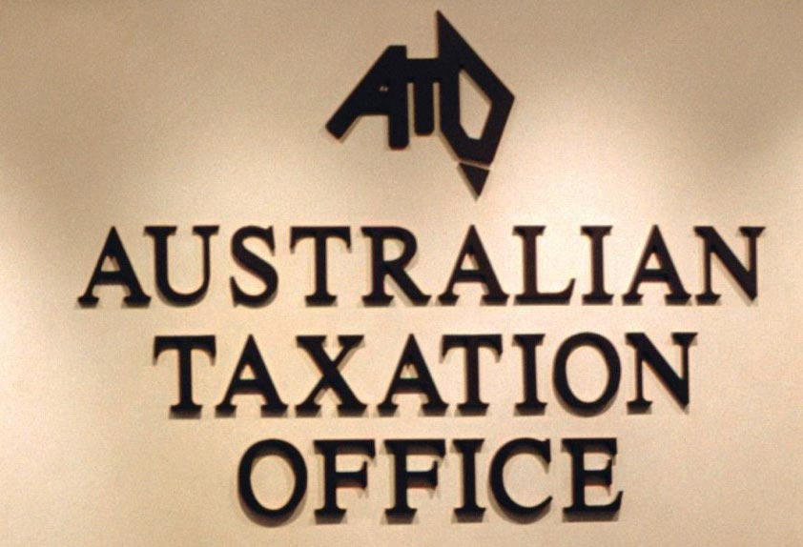

Slide 19
و اتخذ مكتب الضرائب الأسترالي خطوات ملموسة لتنظيم والسيطرة على النمو والنفقات الخاضعة للضريبة الخاصة بالعملات الافتراضية.

Slide 20
That truly is the crux of Australia’s attempts to regulate cryptocurrency in the country. The country is trying to protect citizens, and financial sector, but at the same time, trying to grow and incorporate the technology.

Slide 22
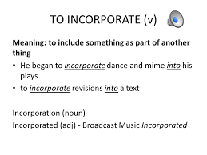

Slide 23
وهذا هو حقا جوهر / مغزى محاولات أستراليا لتنظيم العملة الافتراضية في البلاد. اذ تحاول البلاد حماية المواطنين والقطاع المالي ، ولكن في الوقت نفسه ، تحاول أن تنمو وتدمج التكنولوجيا / تدخل التكنلوجيا في تعاملاتها المالية .

Slide 24
On April 11, the Australian government, through the Australian Transaction Reports and Analysis Centre (AUSTRAC), announced tangible plans to implement new rules on cryptocurrency exchanges.

Slide 26
وفي الحادي عشر من أبريل / نيسان أعلنت الحكومة الأسترالية ، من خلال مركز التداولات / التعاملات والتحليل الأسترالي ، خططًا ملموسة لتنفيذ قواعد جديدة لتبادل العملات الأفتراضية.

Slide 27
Australia followed Japan in declaring Bitcoin, and other cryptocurrencies, as legal tender. Japan’s move in declaring Bitcoin as legal tender came in March 2016, while Australia followed that precedent on July 1, 2017.

Slide 31
وتبعت أستراليا اليابان في إعلان بيتكوين ، وغيرها من العملات الافتراضية ، كعملة قانونية. وجاء تحرك اليابان في إعلان بيتكوين كعملة قانونية في مارس / اذار 2016 ، بينما تبعت أستراليا هذه السابقة في الاول من يوليو / تموز 2017.

